Slide 1
Parte 15
A Química do Boro (B)
A) Suzuki, A.; ”Organoborates in New Synthetic Routes” Acc. Chem. Res. 1982, 15, 178. B) Miyaura, N.; Suzuki, A.;
“Palladium-Catalyzed Cross-Coupling Reactions of Organoboron Compounds” Chem. Rev. 1995, 95, 2457. C)
Dimitrijevic, E.; Taylor, M. S.; “Organoboron Acids and Their Derivatives as Catalysts for Organic Synthesis” ACS
Catalysis, 2013, 3, 945. D) Hermanek, S.; “Boron Chemistry: Introduction” Chem. Rev. 1992, 92, 175. E) Crudden,
C. M.; Hleba, Y. B.; Chen, A. C.; "Regio and Enantiocontrol in the Room Temperature Hydroboration of Vinyl
Arenes” J. Am. Chem. Soc. 2004, 126, 9200. F) Suzuki, A.; “Recent Advances in the Cross-Coupling Reactions of Organoboron Derivatives with Organic Electrophiles” J. Organometallic Chem. 1999, 576, 147.

Slide 2
Propriedades do Boro
Raios covalentes (Å):
C (0.76) < B (0.84) < P (1.07) < Si (1.11)
(Cambridge Structural database)
Abundância: ¹⁰B (20%), ¹¹B (80%) → RMN: ¹¹B (I = 3/2)
Energias de ligações
(kJ.mol⁻¹):

Slide 3
Preparação de Reagentes de Boro
H. C. Brown, Inorg. Chem. 2000, 39, 1795.

Slide 4
Propriedades do Boro
Ács. borônicos
Boranas
Boratos
Ácidos borônicos
Ésteres borônicos
Ácido borínico
Ácido bórico
Potássio trifluoroborato
(Sais de Molander)
Boroxina
Estabilização de boranas:

Slide 5
Reações de Hidroboração
A hidroboração de olefina é um processo que pode ser reversível
O hidrogênio e o boro são introduzidos do mesmo lado (adição sin)
O boro se adiciona sobre o carbono menos substituído (regioseletividade anti-Markovnikov)
Lazlo, P. Angew. Chem. Int. Ed. 2000, 39, 2071.

Slide 6
Funcionalização de Organoboranas
Rearranjo intermolecular
Rearranjo intramolecular
Aptitude migratória:
Para BR₃: R-1º > R-2º > R-3º
Para BR(OR)₂: R-3º > R-2º > R-1º > alcóxi
Bottoni, A.; Trombini, C; J. Org. Chem. 2003, 68, 3397.

Slide 7
Funcionalização de Organoboranos
Exemplos clássicos:

Slide 8
Funcionalização de Organoboranos
Homologação de Matteson
Mecanismo:
O boro é muito mais deficiente em elétrons do que o carbono carregando o cloro.
Aplicações:
D. S. Matteson, J. Org. Chem. 2000, 65, 6650.

Slide 9
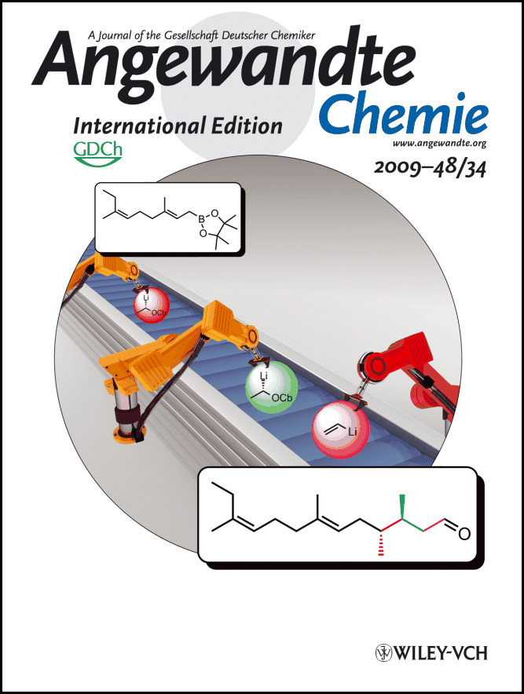
Funcionalização de Organoboranos
Aplicações:
“Produção em série”: inserção estereosseletiva sequencial de metilas.
Aggarwal, V. K. et al., Angew. Chem. Int. Ed. 2009, 48, 6317

Slide 10
Protonação de Organoboranas
Mecanismo:
Interesse:
Liberação do auxiliar de boro uma vez a funcionalização realizada
Brown, H. C.; Pure Appl. Chem. 1976, 47, 49.

Slide 11
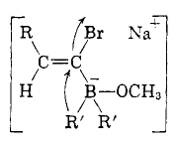
Síntese de Alcenos trans
Mecanismo?
Ref A)
A) Zweifel, G.; Arzoumanian, H. J. Am. Chem. Soc. 1967, 89, 5086. B) Zweifel, G.; Fisher, R. P.; Snow, J. T.; Whitney, C. C. Ibid. 1971, 93, 6309. C) Brown, H. C. et al.; J. Org. Chem. 1986, 51, 5270.

Slide 12
Síntese de Alcenos cis
Mecanismo?

Slide 13
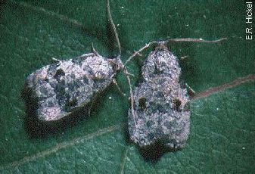
Rearranjo de Alcinos
Exemplo:
Peste que ataca maçãs no sul do Brasil
Rendimento global: 54%
Park, C. P.; Gel, J. M.; Sung, J. W.; Oh, D. Y.; Tetrahedron Lett. 1998, 39, 2583.

Slide 14
Rearranjo de Alcinos
Exemplo:
E-γ-Bisaboleno:
Sesquiterpeno precursor para a síntese de diversos terpenóides oxigenados
Corey, E. J.; Seibel, W. L.; Tetrahedron Lett. 1986, 27, 905.

Slide 15
Hidroboração de Derivados Carbonilados
Compostos carbonilados: aldeídos, cetonas, ésteres, amidas, haletos de acila
Regiosseletividade, soma de fatores: impedimento estérico, polaridade da ligação, e afinidade B/O
do tipo Midland
Termodina-
micamente
favorecida
Redução assimétrica com olefina quiral (cat.) é impossível, pois boro possui maior afinidade pela carbonila.
E(π_{CO}) = 355kJ.mol⁻¹
E(σ_{CB}) = 320kJ.mol⁻¹
E(π_{CC}) = 270kJ.mol⁻¹
E(σ_{OB}) = 520kJ.mol⁻¹
Meerwein-Pondorff-Verley

Slide 16
Reduções Assimétricas: Protocolo de Midland
Preparo do reagente de Midland
Redução Midland:
R^{G} : grupo grande
R^{P} : grupo pequeno
Menor interação desestabilizante com R^{P} do que com R^{G}
A) Midland, M. M.; Tramontano A.; Zderic, S. A.; J. Am. Chem. Soc. 1977, 99, 5211. B) Midland, M. M.; Chem Rev. 1989, 89, 1553.

Slide 17
Redução de Midland
Exemplos:
A) Williams, D. R.; Fromhold, M. G.; Earley, J. D.; Org. Lett. 2001, 3, 2721. B) Murakami, N.; Nakajima, T.; Kobayashi, M.; Tetrahedron Lett. 2001, 42, 1941.

Slide 18
Reduções Assimétricas: Protocolo de Corey-Bakshi-Shibata
Redução de CBS:
Mecanismo:
A) Corey, E. J.; Bakshi, R. K.; Shibata, S.; JACS, 1987, 109, 551 e 7925. B) Corey, E. J.; Helal, C. J.; ACIE, 1998, 37, 1986.

Slide 19
Redução de CBS:
Exemplos:
A) Fu et al., Tetrahedron Lett. 2003, 44, 81. B) Forsyth, C. G. et al.; J. Am. Chem. Soc. 1997, 119, 8381.

Slide 20
Hidretos de Boro
Poder redutor:
LiBHEt₃ > LiAlH₄ > LiBH₄ ≈ LiBH(sec-Bu)₃ (L-Selectrida) > NaBH₄ > NaBH₃(CN)
- LiBHEt₃ é doador de hidreto mais forte de todos devido ao efeito indutivo dos grupos alquila presentes e do contra-ion Li⁺ .
- LiBH₄ é mais nucleofílico que NaBH₄, pois o Li⁺ é um melhor ácido de Lewis que o Na⁺, portanto ativando mais a cabonila para o ataque do hidreto.
- LiBH(sec-Bu)₃ se equipara com LiBH₄ em poder redutor, pois ao mesmo tempo que a presença das cadeias alquilas volumosas fornecem efeito indutivo aumentando a nucleofilicidade, proporcionam empedimento estérico que dificulta a doação do hidreto.
- De maneira análoga, a presença do grupo atrator de elétrons CN em NaBH₃(CN) faz essa fonte de hidreto ser mais fraca que NaBH₄.
Uso de TMSCl como aditivo: Giannis, A. et al.; ACIE 1989, 28, 218.

Slide 21
LiBHEt₃: Super Hidreto
S_{N}2 usando hidretos como nucleófilos:
LiAlH₄ também pode ser usado em muitos casos.
A) Krishnamurthy, S.; Brown, H. C.; J. Org. Chem. 1980, 45, 849. B) Larsen, S. D.; Monti, S. A.
J. Am. Chem. Soc. 1977, 99, 8015.

Slide 22
LiBH₄
Além de reduzir aldeídos, cetonas, anidridos e haletos de acila (reatividade típica do NaBH₄), o LiBH₄ reduz igualmente ésteres seletivamente na presença de ácidos carboxílicos, amidas e nitrilas.
A reatividade do LiBH₄ é dependente do meio, de na ordem Et₂O > THF > ^{i}PrOH. Isso se explica pela disponibilidade do Li⁺ para se coordenar com o substrato.
Exemplo:
A) Nystrom, R. F.; Chaykin, S. W.; Brown, W. G.; JACS 1949, 71, 3245. B) Kohyama, N.; Yamamoto, Y. Synlett 2001, 5, 694.

Slide 23
NaBH₄
É o agente redutor doador de hidreto doce mais usualmente empregado. Ele reduz aldeidos, cetonas, cloretos de acila, anidridos e imidas, mas reage lentamente ou nada com ésteres, lactonas, ácidos, nitrilas, amidas, compostos nitro, alcenos, epóxidos e alcinos. Não é eficiente em reações S_{N}2 com haletos e tosilatos. NaBH₄ é comumente empregado na redução de organo mercuriais e na redução completa de ozonídeos.
NaBH₄ demonstra uma boa tendência para reduzir olefinas em sistemas α,β-insaturados. Isto pode ser evitado com as condições de Luche: NaBH₄ + CeCl₃ (JACS, 1978, 100, 2226.)
Exemplo:
Crimmins, M. T.; DeBaillie, A. C.; Org. Lett. 2003, 5, 3009.

Slide 24
NaBH₃(CN)
- NaBH₃(CN) reage com aldeídos e cetonas somente em meios bem ácidos (pH < 4). Isso se deve à protonação da carbonila nessa faixa de pH. Entretanto, NaBH₃(CN) reage com íons imínio formados in situ à partir da condensação de aldeídos e cetonas com aminas em condições ácidas fracas (5 < pH < 7), dando origem a aminação redutora (é o principal uso desse agente redutor).
Complexos de amino borana (BH₃.NH₂) possuem uma reatividade similar e também podem ser empregadas em aminações redutoras.
Exemplo:
AMINOCATÁLISE
Zhao, H.; Mootoo, D. R.; J. Org. Chem. 1996, 61, 6762.

Slide 25
LiBH(sec-Bu)₃ (L-Selectrida)
Demonstra seletividade estérica excepcional na redução de aldeídos e cetonas.
Exemplos:
A) Brown, C. A.; J. Am. Chem. Soc. 1973, 95, 4100. B) McGhie, K. E.; Paton, R. M.; Tetrahedron Lett. 1993, 34, 2831.

Slide 26
Caso Particular de Indução 1,3 na Redução de Cetonas
Aproximação intramolecular vs intermolecular
Redução intermolecular, condições:
NaBH₄, Bu₃B
NaBH₄, Et₂BOMe
Et₄NBH₃CN, BCl₃
Outros metais:
Zn(BH₄)₂ ou DiBAl-H ou
catecolborana, RhCl(PPh₃)₃
Redução intramolecular, condições:
1) Me₄NBH(OAc)₃
2) ^{i}Pr₂SiHCl, SnCl₄
3) PhCHO, SmI₂
Inter: A) Narasaka et al.; Chem. Lett. 1980, 1415. B) Prasad et al.; TL 1987, 155. C) DiMare et al.; JOC 1996, 868. D) Oishi et al.; Acc. Chem. Res. 1984, 338. E) Evans et al.; JOC 1990, 5190. Intra: F) Evans et al.; JACS 1988, 3560. G) Davis et al.; Chem. Commun. 1986, 831. H) Evans et al.; JACS 1990, 6447.

Slide 27
Carbonilação de Organoboranas
A. B. Burg & H. I. Schlesinger
JACS, 1937, 59, 780
ACIE, 2002, 41, 799
JACS, 2002, 124, 15385

Slide 28
Funcionalização de Acil Boranas

Slide 29
Reações de Alilação
Princípio de Curtin-Hammet
A interconversão entre os isômeros é mais rápida do que a reação do isômero majoritário com o aldeído
A reação ocorre exclusivamente a partir deste isômero
Olefinação de Peterson:
HO⁻ : elim. sin
H⁺ : elim. anti
Wang, Gu, Liu, JACS, 1990, 112, 4425.

Slide 30
Reações de Alilação
Iminas, intermolecular:
Intramolecular:
Amida de Weinreb
A) Sugiura, M.; Hirano, K.; Kobayashi, S.; JACS, 2004, 126, 7181. B) Krüger, J.; Hoffmann; R. W.; JACS, 1997, 119, 7499.

Slide 31
Reações de Alilação
Controle de regiosseletividade da alilação
Alilboranas eletrofílicas são adicionadas a olefinas levemente ativadas
Para bons rendimentos, as olefinas precisam ser um pouco ativadas. Bons resultados são obtidos com por ex.: norborneno, estireno, 1,1-dialquiletilenos, ciclohexadieno e ciclopentadieno. 1-noneno fornece apenas 33%.
A) Yamamoto, Y.; Saito, Y.; Maruyama, K.; J. Org. Chem., 1983, 48, 5408. B) Frantz, D. E.; Singleton, D. A.; Org. Lett. 1999, 1, 485.

Slide 32
Alilações Enantiosseletivas: Método de Roush
T
Preparação dos reagentes:
JACS, 1985, 107, 8186.
JACS, 1986, 108, 294.
JACS, 1990, 112, 6339 e 6348.
JOC, 1987, 52, 316
TL, 1988, 29, 5579
A estabilidade do alilboronato permite que ele seja destilado.

Slide 33
Alilações Enantiosseletivas: Método de Roush
os ee são tipicamente moderados
4Å MS ajuda a aumentar a seletividade
O ET favorecido é aquele que minimiza a repulsão entre os pares livres de elétrons dos O’s

Slide 34
Alilações Enantiosseletivas: Método de Brown
Preparação:
JOC, 1982, 47, 5065.
JOC, 1984, 49, 945.
JOC, 1986, 51, 432.
JACS, 1986, 108, 293 e 5919.
JACS, 1983, 105, 2092.
JOC, 1991, 56, 401.
TL, 1984, 25, 1215 e 5111.
JOC, 1987, 52, 319.
JOC, 1989, 54, 1570.
- A incubação prolongada a 0°C produz Ipc₂BH enantiomericamente enriquecido, devido ao equilíbrio entre a tetraisopinocanfeildiborana com α-pineno e triisopinocanfeildiborana. O dímero simétrico cristaliza preferencialmente.
- B-Alildiisopinocanfeilborana pode ser preparada e usada in situ após filtração dos sais de magnésio produzidos. Os compostos mais reativos são livres de sais de Mg.

Slide 35
Alilações Enantioseletivas: Método de Brown
A seletividade facial do aldeído deriva da minimização das interações estéricas entre os grupos Ipc axial e grupo alila
ª: alilboração realizada sem filtrar os sais de Mg. ^{b}: alilboração realizada a -100°C, na ausência de sais de Mg
A reação é bastante geral. A estequiometria de adição é a mesma em todos os casos.
Temperaturas mais baixas conduzem a enantioseletividades mais altas (0 → -78 → 100 °C).
Somente reagentes livre de Mg podem ser usados a -100 °C, a borana é sequestrada pelo reagente CH₃OMgBr para formar o complexo ate nessa temperatura.
A alilboração de aldeidos é excenssialmente instantânea a -78 ou -100°C na ausência de sais de Mg.

Slide 36
Alilações Enantiosseletivas: Método de Corey
Preparação do reagente:
TL, 1990, 31, 3715.
JACS, 1990, 112, 878.
- O reagente (R,R)-bis-sulfonamida pode ser recuperado da mistura reacional.
Veja outros métodos de alilação:
Keck, Hosomi-Sakurai, Duthaler, Soderquist, Leighton, Zard, entre outros…

Slide 37
Areas “Quentes” de Pesquisa
A reação de acoplamento cruzado de Suzuki-Miyaura
A) A. C. Frisch, M. Beller, Angew. Chem. Int. Ed. 2005, 44, 674. B) N. Miyaura, A. Suzuki, Chem. Rev. 1995,
95, 2457.

Slide 38
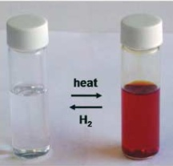
Areas “Quentes” de Pesquisa
Catálise com Ácidos Borônicos
ácidos borônicos são empregados como LA com reatividades especiais
Hall, D. G. et al.; ACIE 2012, 6, 5167.
Hall, D. G. et al.; Chem. Sci. 2011, 2, 1305.
Pares de Lewis Frustrados
Combinação de ácidos e bases de Lewis que são estericamente congestionados, o que evita a reação entre eles, mas aumenta substancialmente suas reatividades.
Stephan, D. W. et al.; Science 2006, 314, 1124.
Revisões: A) Stephan, D. W.; Dalton Trans. 2009, 3129. B) Stephan, D. W.; Erker, G.; Angew. Chem. Int. Ed. 2010, 49, 46. C) Erker, G.; Pure Appl. Chem. 2012, 84, 2203.

